Slide 1
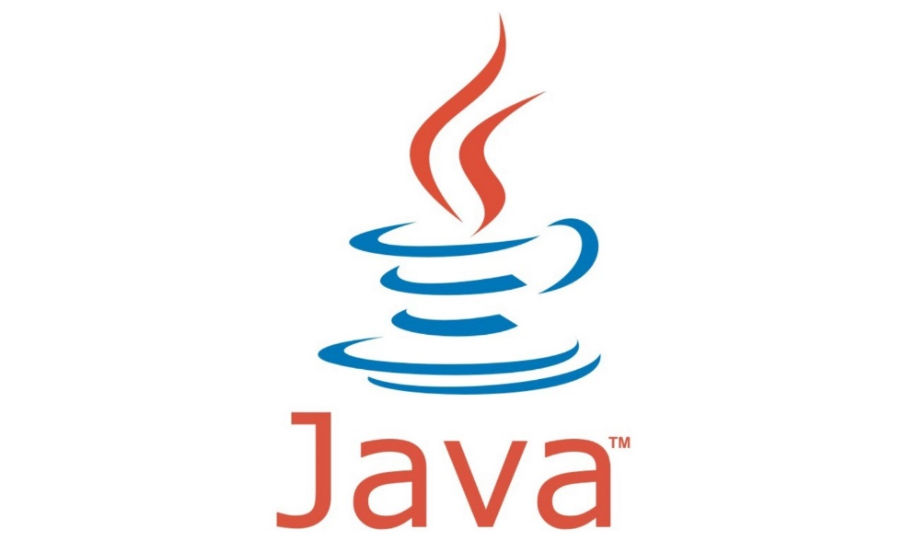
14-2장. 컬렉션(Set, Map)
Set, Map

Slide 2
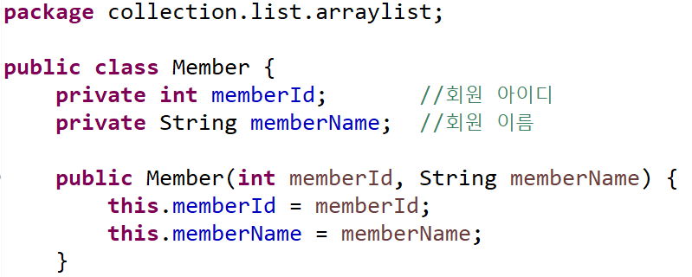
회원 관리 프로그램
ArrayList를 활용한 회원관리 프로그램
Member.java – 회원 클래스(자료)

Slide 3
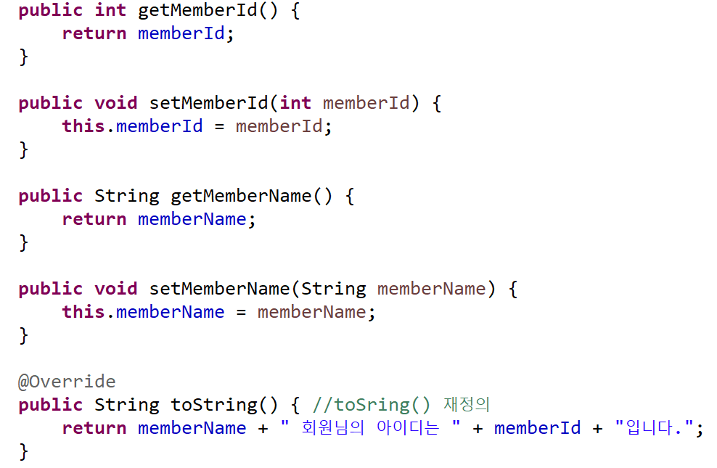
회원 관리 프로그램
ArrayList를 활용한 회원관리 프로그램
Member.java – 회원 클래스(자료)

Slide 4
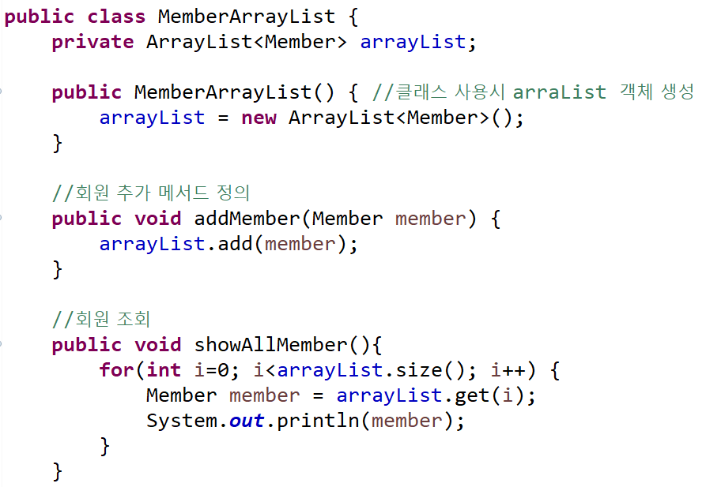
회원 관리 프로그램
ArrayList를 활용한 회원관리 프로그램
MemberArrayList.java – 회원 추가, 회원 전체 조회

Slide 5
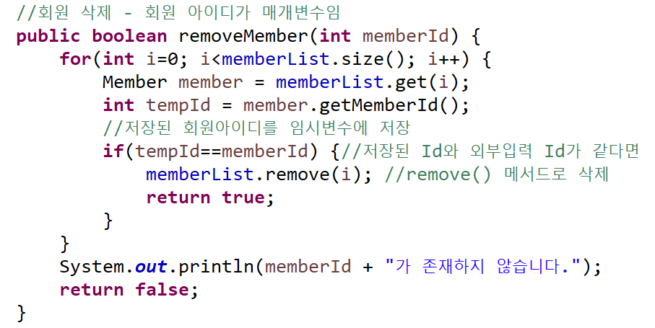
회원 관리 프로그램
ArrayList를 활용한 회원관리 프로그램
MemberArrayList.java – 회원 삭제

Slide 6
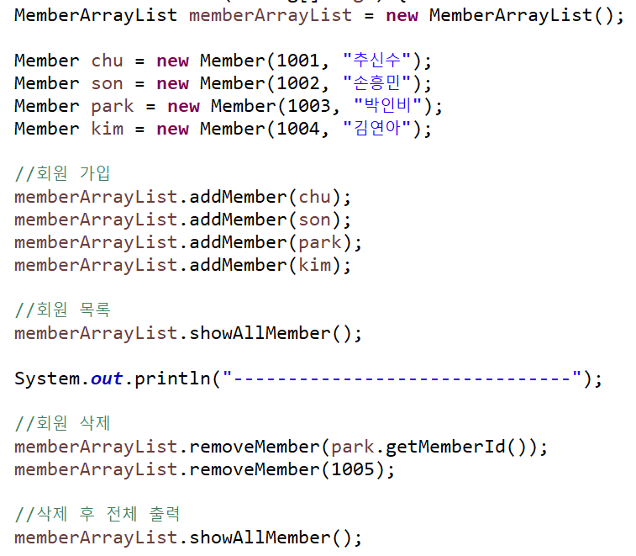
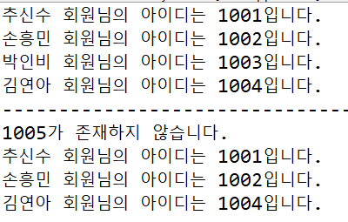
회원 관리 프로그램
MemberArrayListTest.java

Slide 7
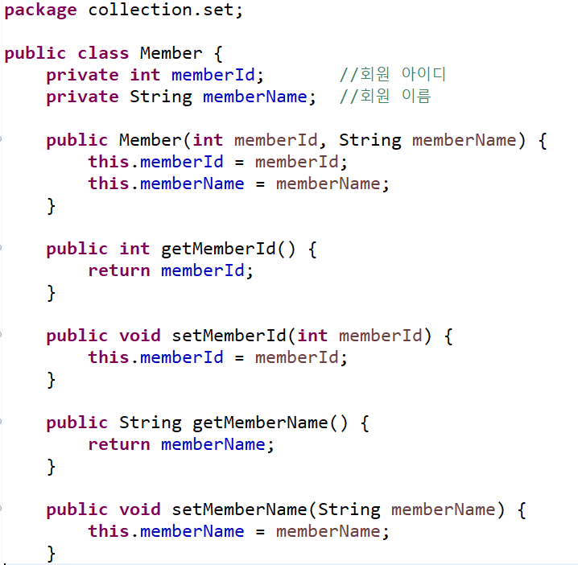
Set 인터페이스
HashSet을 활용한 회원관리 프로그램

Slide 8
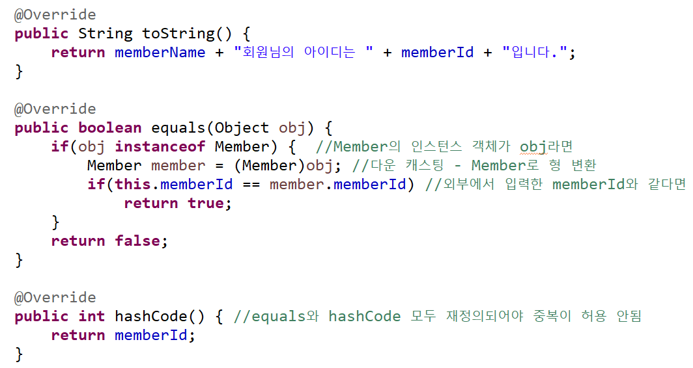
Set 인터페이스
Member 클래스

Slide 9
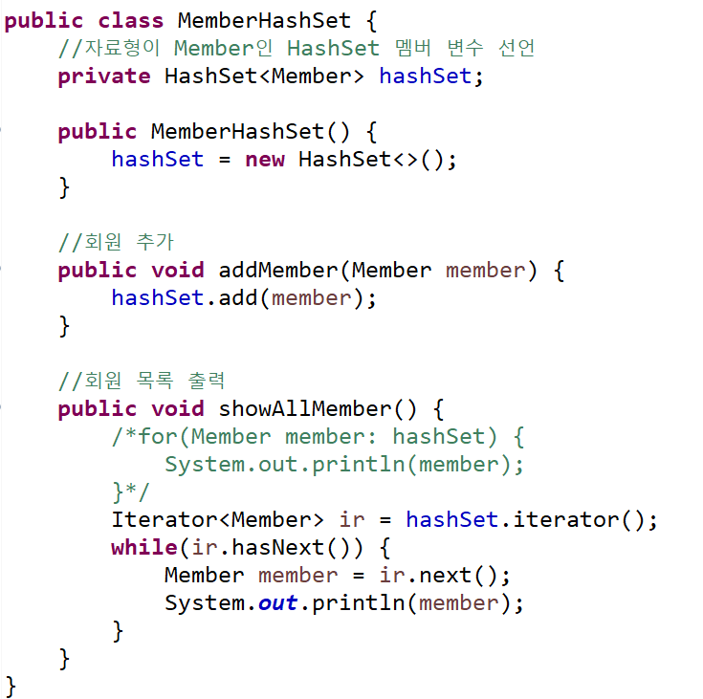
Set 인터페이스

Slide 10
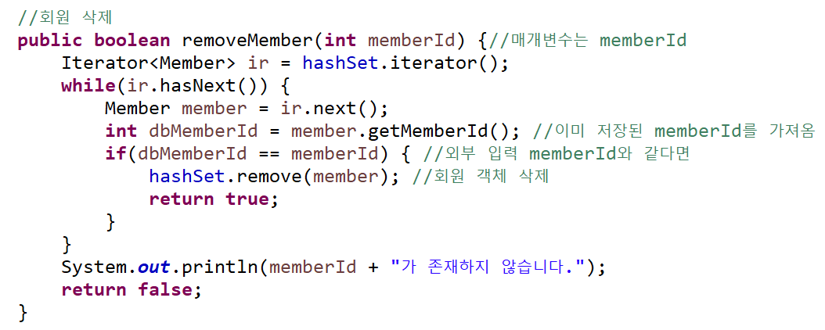
Set 인터페이스
MemberHashSet 클래스

Slide 11
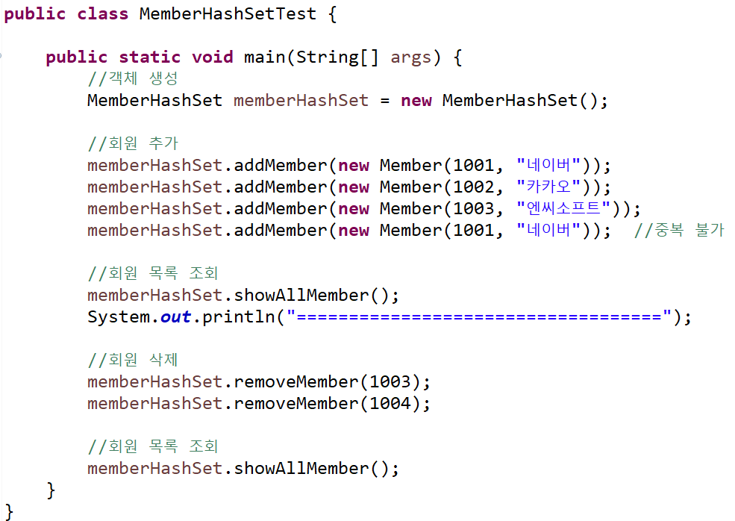
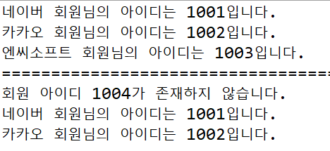
Set 인터페이스

Slide 12
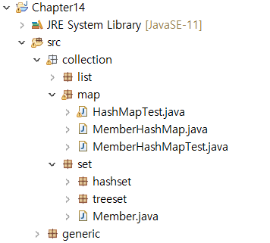
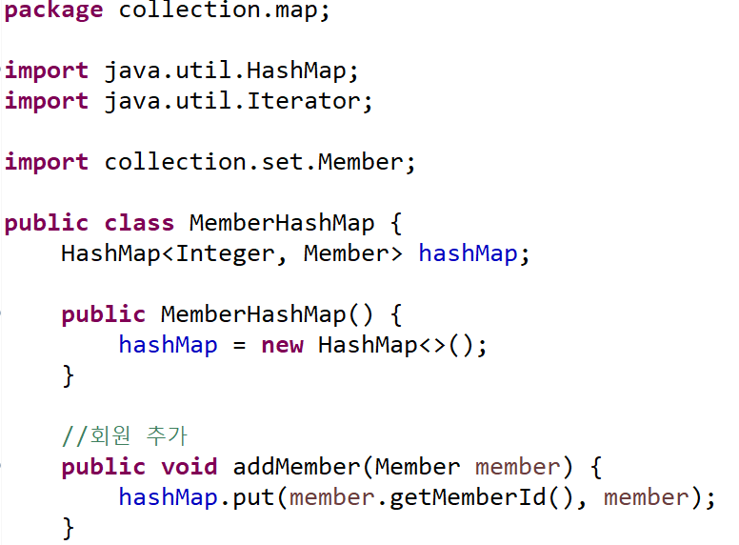
Map 인터페이스
HashMap을 활용한 회원관리 프로그램

Slide 13
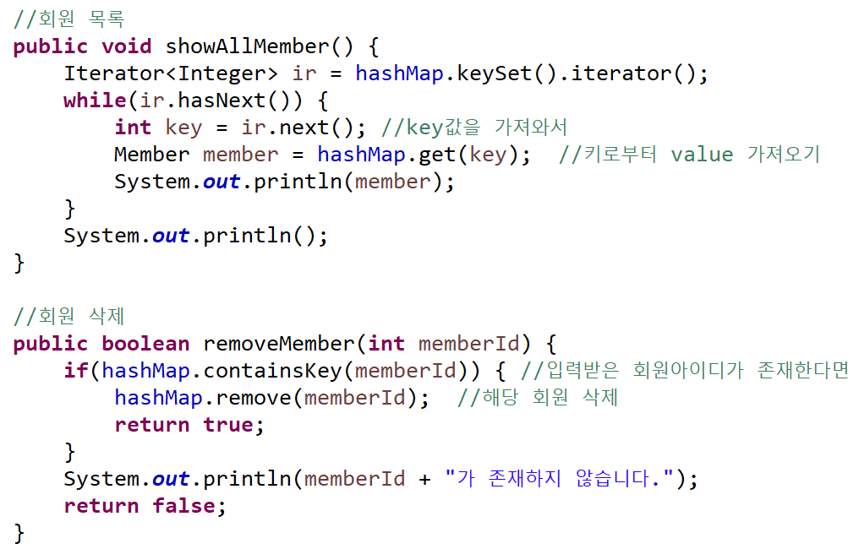
Map 인터페이스
HashMap을 활용한 회원관리 프로그램

Slide 14
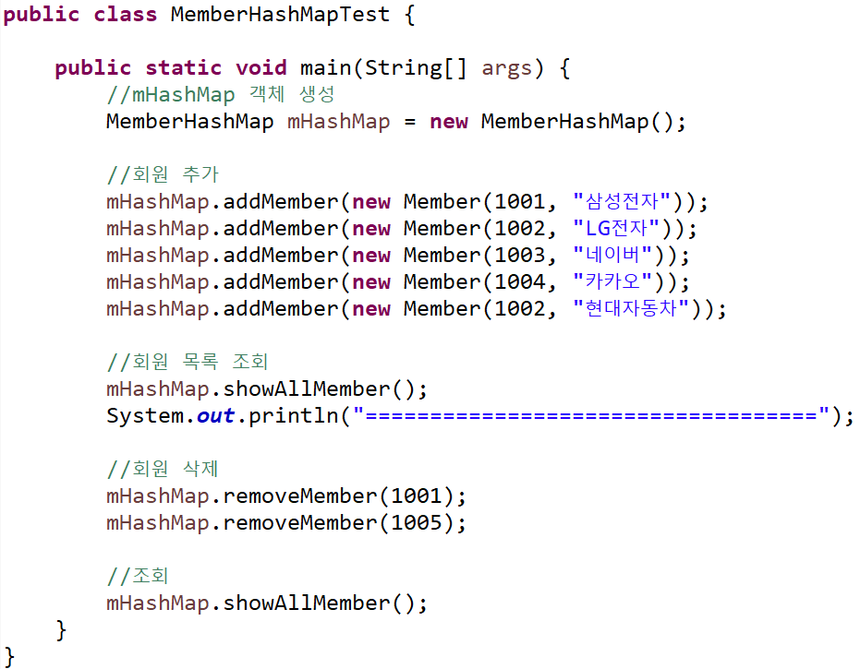
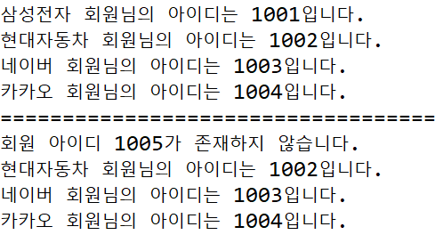
Map 인터페이스

Slide 15
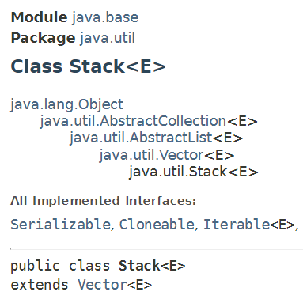
스택(Stack)과 큐(Queue)
Stack 클래스
후입선출(LIFO : Last in First Out) 구조 – (응용 예: JVM 스택 메모리, 접시닦이, 게임 무르기)
주요 메소드
메소드명 | 설명
push | 주어진 객체를 스택에 넣는다.
pop() | 스택의 맨 위 객체를 가져온다. 객체를 스택에서 제거한다.
isEmpty() | 스택의 객체가 비어있는지 여부
넣기
빼기
(push)
(pop)
3
2
1

Slide 16
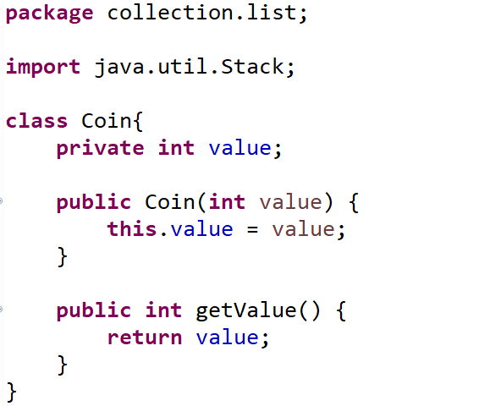
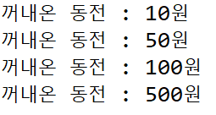
스택(Stack)과 큐(Queue)
Stack 클래스로 동전 넣고 빼기 구현
Coin.java – Stack에 사용할 자료형

Slide 17
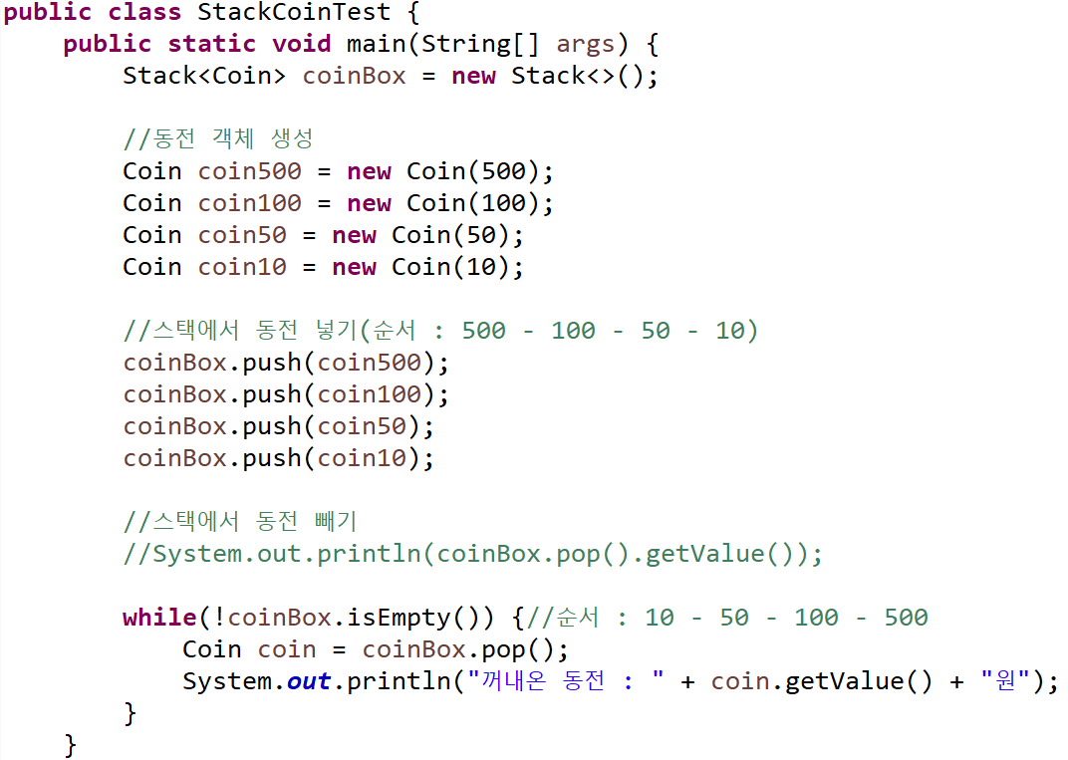
스택(Stack)과 큐(Queue)
Stack 클래스로 동전 꺼내기

Slide 18
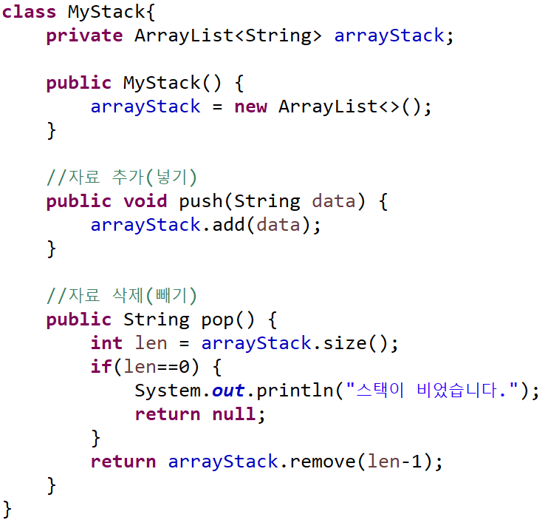
스택(Stack)
ArrayList를 활용하여 Stack 구현
MyStack.java
- Stack에 사용할 자료형

Slide 19
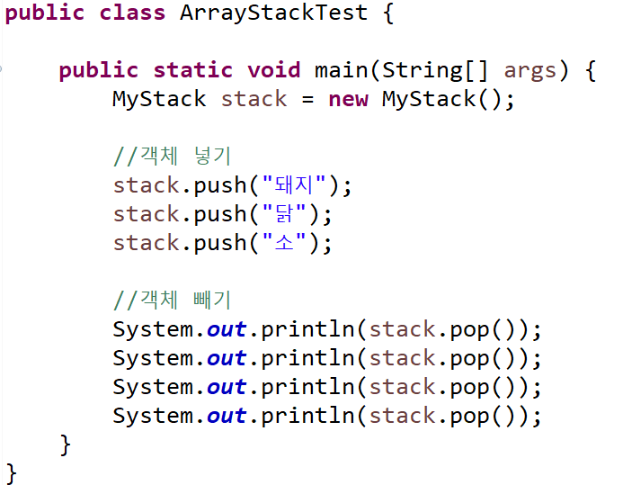
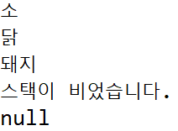
스택(Stack)
ArrayList를 활용하여 Stack 구현

Slide 20
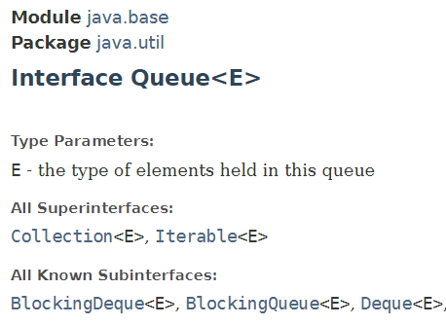
스택(Stack)과 큐(Queue)
Queue 인터페이스
선입선출(FIFO : First in First Out) 구조 – (응용 예: 버스정류장 줄서기, 운영체제 메시지큐)
주요 메소드
메소드명 | 설명
offer() | 주어진 객체를 넣는다.
Poll() | 객체 하나를 가져온다. 객체를 큐에서 제거한다.
isEmpty() | 스택의 객체가 비어있는지 여부
빼기
3
2
1
넣기
(dequee)
(enquee)
큐(Queue)

Slide 21
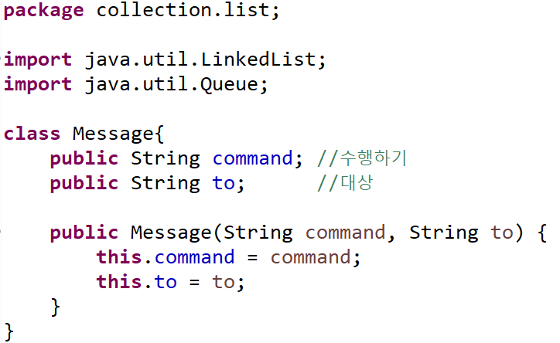

스택(Stack)과 큐(Queue)
Queue를 이용한 메시지 큐 구현하기

Slide 22
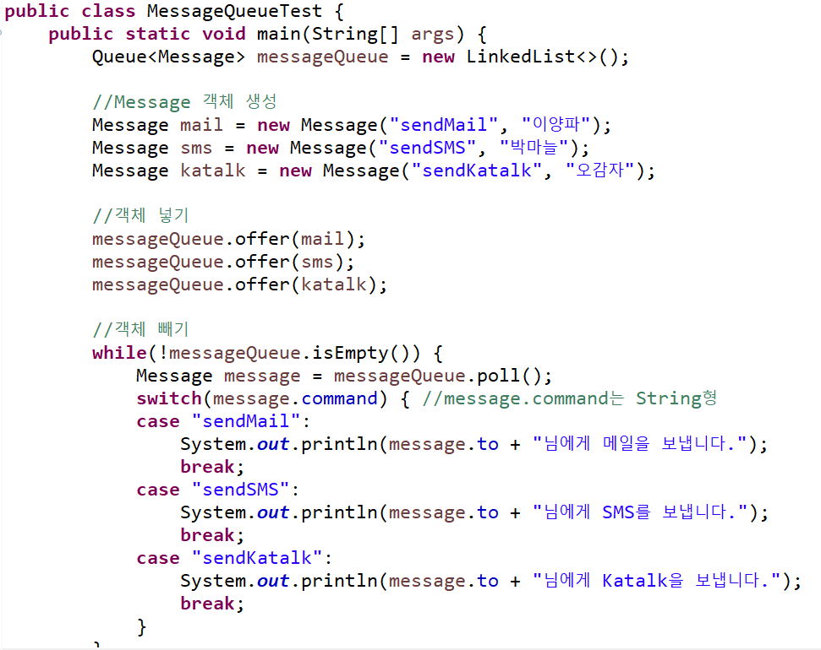
스택(Stack)과 큐(Queue)
Queue를 이용한 메시지 큐
Queue인터페이스를 구현한 대표적인 클래스는 LinkedList이다.

Slide 23
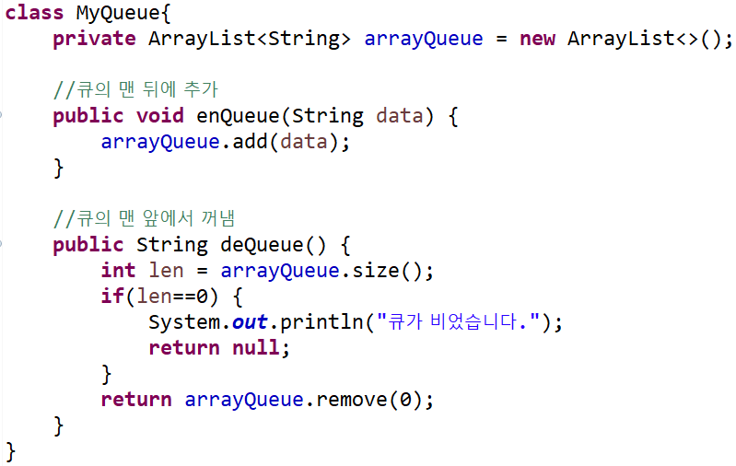
큐(Queue)
ArrayList활용하여 Queue(큐) 구현

Slide 24
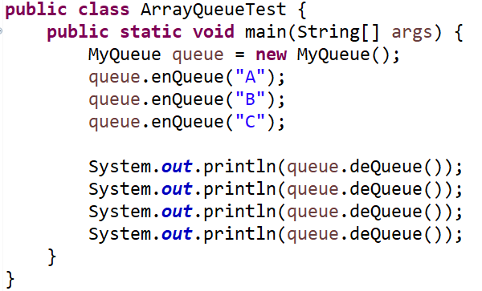
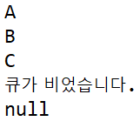
큐(Queue)
ArrayList활용하여 Queue(큐) 구현

